Slide 1
TRƯỜNG TIỂU HỌC HỒNG VÂN
Nhiệt liệt chào mừng
Nhiệt liệt chào mừng các thầy cô giáo về dự hội giảng
môn Tin học lớp 3.
Các em học sinh đến với lớp học Online
Môn: Tin học lớp 5
GV: Đăng Ngọc

Slide 2
KIỂM TRA BÀI CŨ
Biểu tượng của phần mềm Stellarium là:
A
B
C
D

Slide 3
Để chọn địa điểm quan sát, em nháy chọn vào
nút lệnh nào?
Để tìm kiếm hành tinh hoặc ngôi sao nào đó, em nháy chọn vào nút lệnh nào?
A
B
C
D

Slide 4
Để hiện tên các chòn sao, em nháy nút lệnh nào?
Để hiện hình vẽ các chòm sao, em nháy nút lệnh nào?
Để tắt chương trình, em nháy nút lệnh nào?
A
B
C
D

Slide 5
CHỦ ĐỀ 2: SOẠN THẢO VĂN BẢN
BÀI 1: NHỮNG GÌ EM ĐÃ BIẾT (TIẾT 1)
Mục tiêu:
- Củng cố các thao tác về gõ văn bản tiếng Việt, chọn phông chữ, cỡ chữ, kiểu chữ, chèn tranh, ảnh vào văn bản.
- Luyện tập các thao tác sao chép, cắt dán, di chuyển một đoạn văn bản hoặc hình\tranh ảnh tới vị trí khác của văn bản.

Slide 6
Biểu tượng của phần mềm Unikey
Biểu tượng của phần mềm Word
A
B
C
D

Slide 7
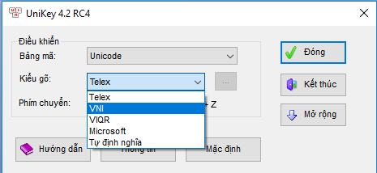
A. HOẠT ĐỘNG THỰC HÀNH
Bài tập 1: Có 2 kiểu gõ Tiếng Việt hay dùng là: và
TELEX
VNI

Slide 8
Bài tập 1:
Các kí tự:
â ; ô ; ê ; đ ; ă ; ư ; ơ
a) Các kí tự â ; ô ; ê ; đ ; ă ; ư ; ơ -> gõ kiểu Telex.
Gõ phím | Các kí tự
 | Â
 | Ô
 | Ê
 | Đ
 | Ă
 | Ư
 | Ơ
AA
OO
EE
DD
AW
UW
OW

Slide 9
Bài tập 1:
a) Các kí tự â ; ô ; ê ; đ ; ă ; ư ; ơ -> gõ kiểu VNI.
Gõ phím | Các kí tự
 | Â
 | Ô
 | Ê
 | Đ
 | Ă
 | Ư
 | Ơ
A6
O6
E6
D9
A8
U7
O7

Slide 10
Bài tập 1:
Các dấu:
sắc, huyền, hỏi, ngã, nặng
b, Các dấu “sắc”, “huyền”, “hỏi”, “ngã”, “nặng”
-> gõ kiểu Telex.
Gõ phím | Các dấu
 | SẮC
 | HUYỀN
 | HỎI
 | NGÃ
 | NẶNG
S
F
R
X
J

Slide 11
Bài tập 1:
b, Các dấu “sắc”, “huyền”, “hỏi”, “ngã”, “nặng”
-> gõ kiểu VNI.
Gõ phím | Các dấu
 | SẮC
 | HUYỀN
 | HỎI
 | NGÃ
 | NẶNG
1
2
3
4
5

Slide 12
Bài tập 2:
Chọn các cụm từ thích hợp để điền vào chỗ chấm (...)
a. Để chèn.................................vào văn bản, trước tiên ta phải chọn thẻ Insert.
b. Để chèn..............vào vào văn bản, ta chọn
c. Để chèn.......................vào văn bản, ta chọn
d. Để chèn.................vào văn bản, ta chọn
e. Để..............................đoạn văn bản ta chọn
“căn đều hai bên”,
“đối tượng nào đó”,
“hình”,
“bảng”,
“tranh/ảnh”,
“căn giữa”.

Slide 13
Bài tập 3:
Sắp xếp các bước đúng để di chuyển một phần văn bản đến vị trí mới:
Nháy chuột phải chọn Cut.
Chọn phần văn bản cần di chuyển.
Nháy chuột phải chọn Paste.
Di chuyển con trỏ chuột đến vùng soạn thảo cần di chuyển đến

Slide 14
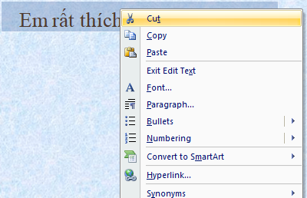
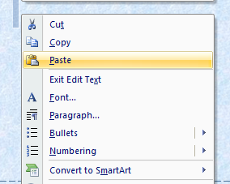
Bài tập 3:
a. Để di chuyển một phần văn bản đến vị trí mới:
Chọn phần văn bản cần di chuyển.
Nháy chuột phải chọn Cut.
Di chuyển con trỏ chuột đến vùng soạn thảo cần di chuyển đến.
Nháy chuột phải chọn Paste.

Slide 15
b. Sắp xếp các bước để sao chép một bức tranh bản đến vị trí khác:
Nháy chuột phải chọn Paste.
Chọn tranh cần sao chép.
Nháy chuột phải chọn Copy.
Di chuyển con trỏ chuột đến vùng soạn thảo cần dán bức tranh.

Slide 16
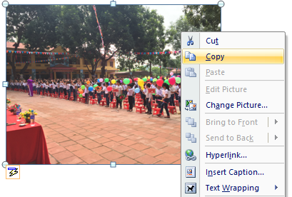
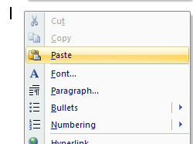
b. Để sao chép 1 bức tranh rồi dán vào một vị trí khác của văn bản ta thực hiện như sau:
Chọn hình cần sao chép.
Nháy chuột phải chọn Copy
Di chuyển con trỏ chuột đến
vùng soạn thảo cần dán bức tranh.
Nháy chuột phải chọn Paste.

Slide 17
Lưu ý
Dòng đầu mỗi đoạn của văn bản cần trình bày lùi vào. Để làm được điều này, em cần đưa con trỏ đến đầu dòng rồi nhấn phím Tab

Slide 18
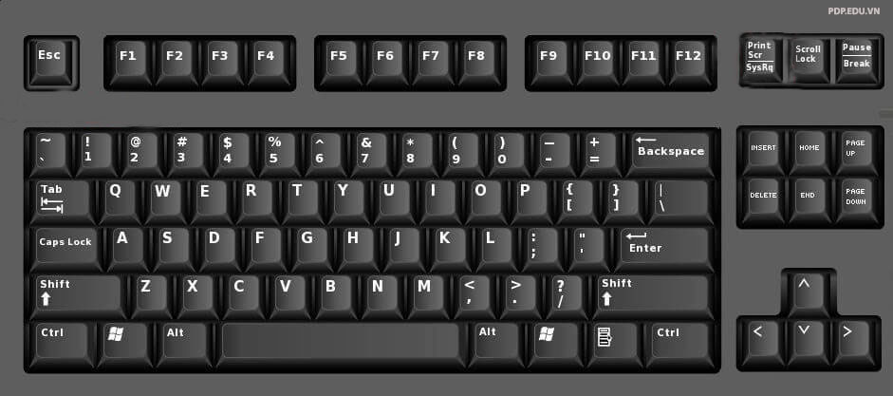
Tìm phím Tab trên bàn phím?

Slide 19
Củng cố:
Gõ phím | Các kí tự
Telex Vni
 | Â
 | Ô
 | Ê
 | Đ
 | Ă
 | Ư
 | Ơ
Gõ phím | Các dấu
Telex Vni
 | SẮC
 | HUYỀN
 | HỎI
 | NGÃ
 | NẶNG
AA
A6
S
1
OO
O6
F
2
EE
E6
R
3
DD
D9
X
4
AW
A8
J
5
UW
U7
OW
O7

Slide 20
Thực hành:
Bài tập 4: Em soạn rồi trình bày đoạn văn bản Thiên nhiên kì thú – Hang Sơn Đoòng SGK trang 38. Sau đó gửi cho cô qua zalo hoặc gmail
bichhangtt@gmail.com

Slide 21
CHÚC CÁC EM CHĂM NGOAN HỌC GiỎI

